Slide 1
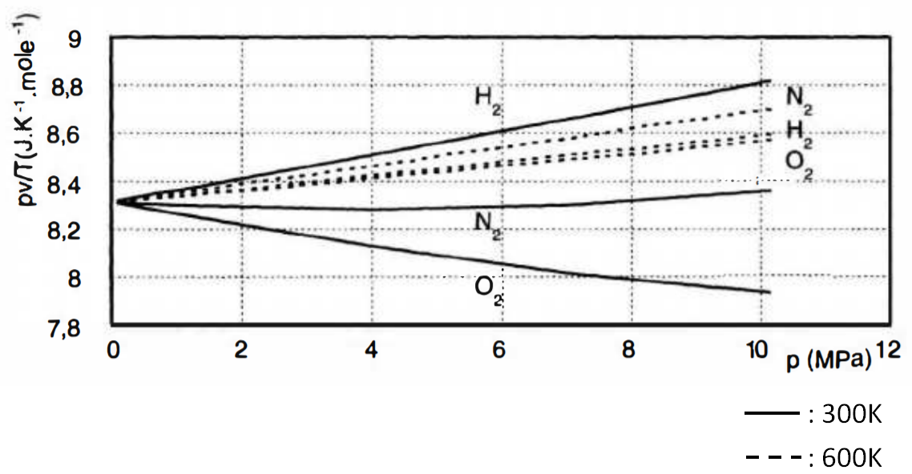
Diagramme d’Amagat : PV/nT en fonction de P
Source: Diu, Thermodynamique

Slide 2
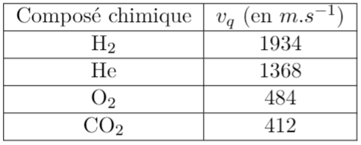
Vitesse quadratique moyenne dans les conditions standard
Source: Pérez, Thermodynamique

Slide 3
Capacité calorifique à pression constante des gaz monoatomiques

Slide 4
Capacité calorifique du gaz diatomique (schématique)
Source: BFR, thermodynamique

Slide 5
Températures caractéristiques de rotation

Slide 6
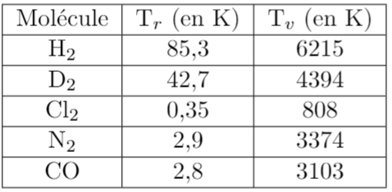
Températures caractéristiques de rotation et vibration
Source: Diu, Physique statistique

Slide 7
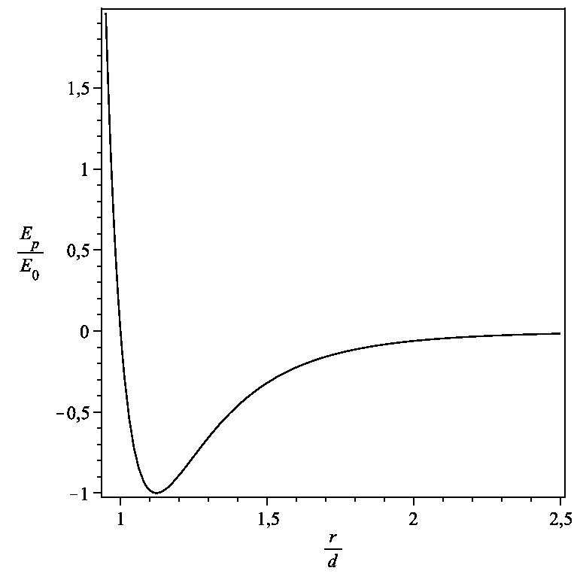
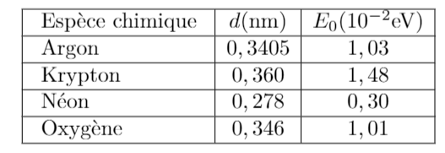
Potentiel de Lennard Jones
Source: Wikipedia

Slide 8
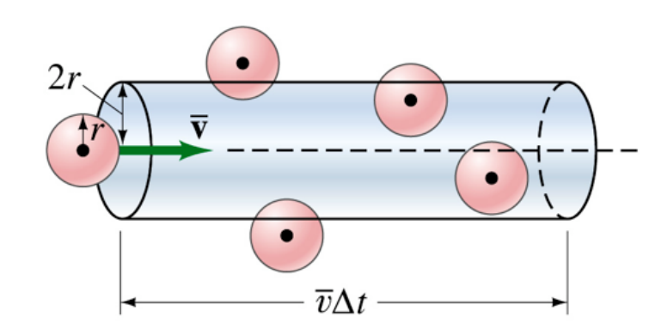
Section efficace de collision
Source: Georges Meylan, EPFL

Slide 9
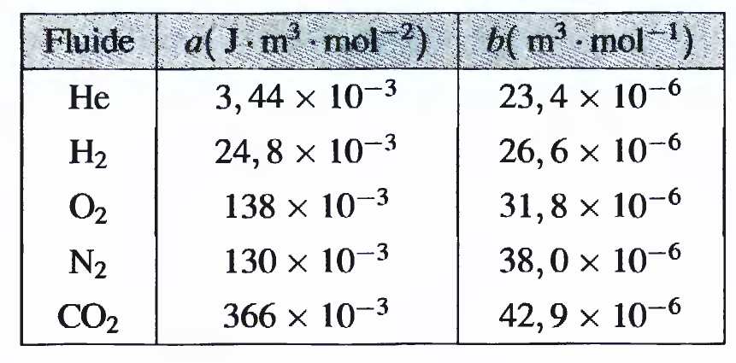
Paramètres de Van der Waals
Source:Pérez, thermodynamique

Slide 10
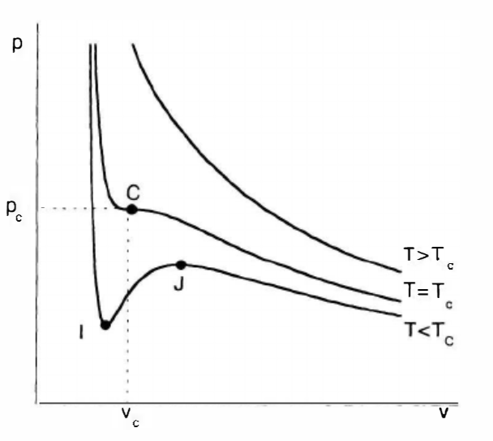
Isothermes de Van der Waals
Source: Diu, Thermodynamique

Slide 11
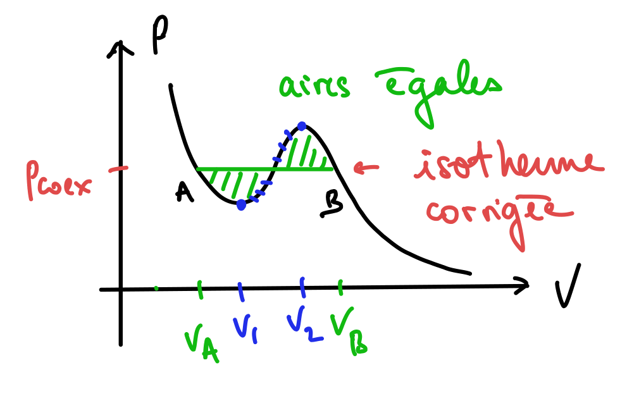
Correcton des isothermes de Van der Waals

Slide 12
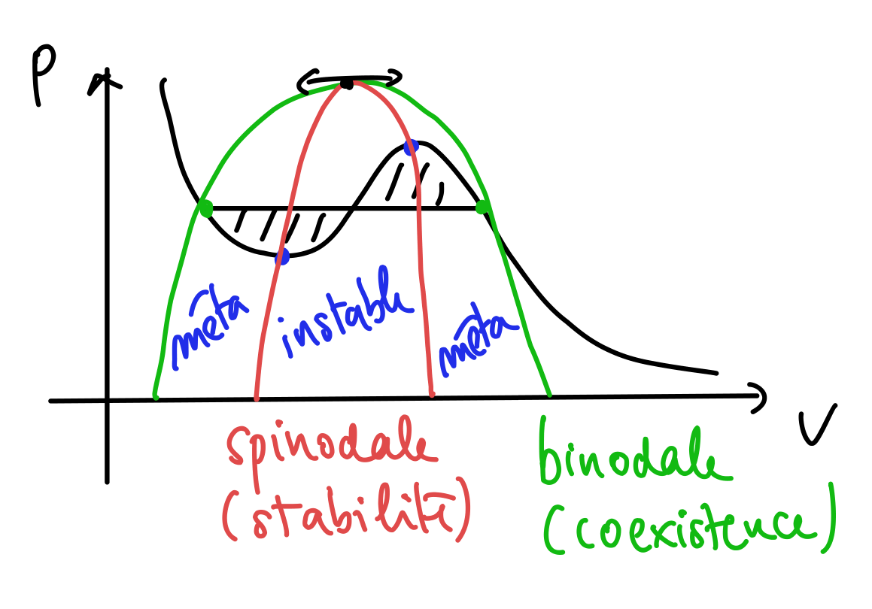
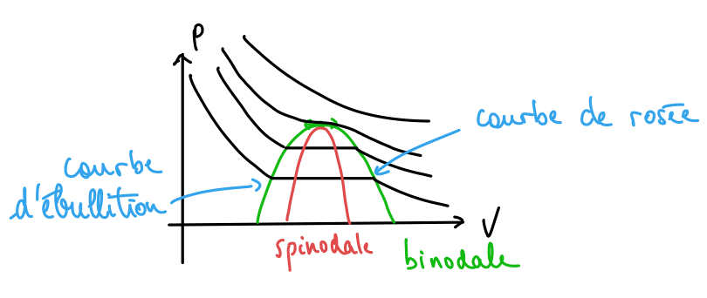

Slide 13
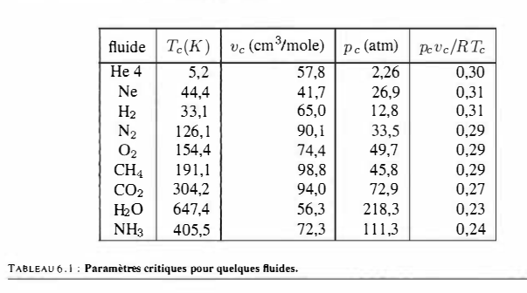
Paramètres critiques
Gaz de Van der Waals : $Z_{C}≡\frac{p_{c}V_{c}}{NRT_{c}}=\frac{3}{8}=0.375$
Gaz réels:
Source: Diu, Thermodynamique

Slide 14
Exposants critiques
La compressibilité isotherme diverge au voisinage du point critique
$$χ_{T}∼{\left|ε\right|}^{−γ}$$
Données: wikipedia

